Slide 1

MESA DE REGISTRO: MÓDULO BÁSICO
Guillermo M. Tirado Numancia

Slide 2
Incidencia

Slide 3
INCIDENTES ANDALUCIA. Evolutivo
2024: 833 Hombres (64,3%) y 463 Mujeres (35,7%)

Slide 4
INCIDENTES ANDALUCÍA 2024: Provincia

Slide 5
INCIDENTES tasas ANDALUCÍA –
ESPAÑA (REDYT )

Slide 6
INCIDENTES ANDALUCÍA 2024: Edad Media (>17 años)
Evolutivo
2024

Slide 7
INCIDENTES 2024: Grupos de Edad

Slide 8
INCIDENTES 2024 – ERP Agrupaciones ERA-EDTA

Slide 9
INCIDENTES 2024 – 10 ERP más frecuentes.

Slide 10
INCIDENTES 2024: Nefropatía diabética

Slide 11
INCIDENTES 2024: Procedencia clínica

Slide 12
INCIDENTES 2024: Formas de inicio.
Programado:
Acceso disponible / útil al momento de iniciar diálisis.
TxR Anticipado

Slide 13
INCIDENTES 2024: Primer TRS

Slide 14
INCIDENTES Primer TRS evolutivo últimos años

Slide 15
INCIDENTES HD 2024 y Procedencia Nefrólogo > 6 m.
(%) Provincia de acceso vascular inicial

Slide 16
INCIDENTES 2024 – Serología Viral.

Slide 17
INCIDENTES 2024 – País de nacimiento.

Slide 18
Prevalencia

Slide 19
PREVALENTES – Evolutivo.

Slide 20
PREVALENTES 2024 provincia.

Slide 21
PREVALENTES Tasas (pmp) Andalucía – España (REDYT)

Slide 22
PREVALENTES (n) – Evolutivo TRS

Slide 23
PREVALENTES 2024 – TRS provincial (%)

Slide 24
PREVALENTES 2024 > 65 años

Slide 25
PREVALENTES 2024 – Andalucía ERP Agrupadas

Slide 26
PREVALENTES 2024
– 10 causas conocidas más frecuentes.

Slide 27
Síndrome Cardiorrenal – Prevalentes 2024

Slide 28
HD Domiciliaria

Slide 29
Mortalidad

Slide 30
MORTALIDAD 2024 (1.049 pacientes)

Slide 31
MORTALIDAD - EVOLUCIÓN

Slide 32
CAUSAS de MUERTE AGRUPADAS 2024 (%)
Código ERA

Slide 33
10 CAUSAS de MUERTE más frecuentes 2024

Slide 34
CAUSAS de MUERTE AGRUPADAS 2024 (%) por última técnica.

Slide 35
CAUSAS MUERTE: Infección Pulmonar Vírica 2019 – 2024 (282 casos)

Slide 36
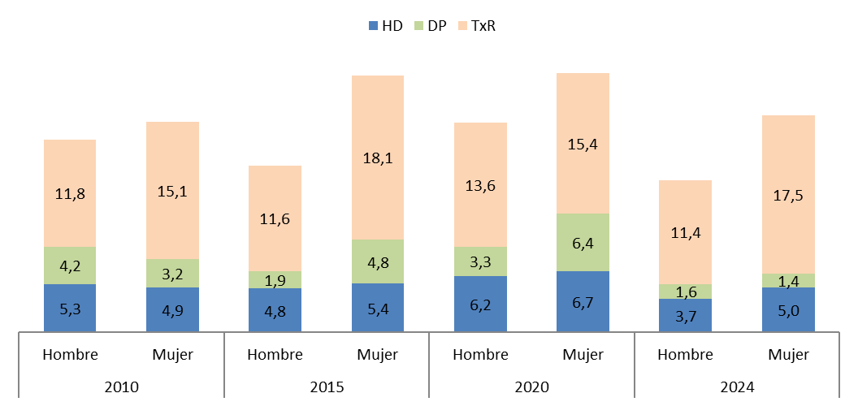
Mediana de años en TRS de los fallecidos. Evolutivo.

Slide 37
Fallecidos 2024 - Grupos de edad.

Slide 38
Mortalidad Precoz (≤ 100d). Casos y Porcentajes

Slide 39
CONCLUSIONES

Slide 40
CONCLUSIONES
Incidencia 2024
La incidencia y la edad media de los pacientes en TRS sigue en aumento.
La causa más frecuente conocida es la diabetes tipo 2.
Un 17.5% de pacientes inician TRS con seguimiento < 6 meses por nefrología.
Inicio en DP 17.9% y Tx anticipado 8.7%.
Más del 50% inician con catéter vascular (39.9% permanente; 14.5% transitorio)

Slide 41
CONCLUSIONES
Prevalencia 2024
    La prevalencia sigue en aumento (como la incidencia, algo menor que la media española).
    Desde el año 2010 hay más pacientes trasplantados que en diálisis.
    La etiología de ERC más frecuente en los prevalentes es la enfermedad glomerular.

Slide 42
CONCLUSIONES
Mortalidad 2023
En 2024 las cifras de mortalidad se mantienen estables ( tasa 121.7).
La principal causa de muerte en HD y Tx renal es la infecciosa, mientras que en DP es la insuficiencia cardiaca.

Slide 43
GRACIAS
A todos los que introducen y mantienen datos en SICATA.

